Slide 1
Тема «Семья и семейные традиции в творчестве русских художников»
Создали: Зайцева О.С., воспитатель 1КК
Филиппова Е.В., зам.зав.по ВМР

Slide 2
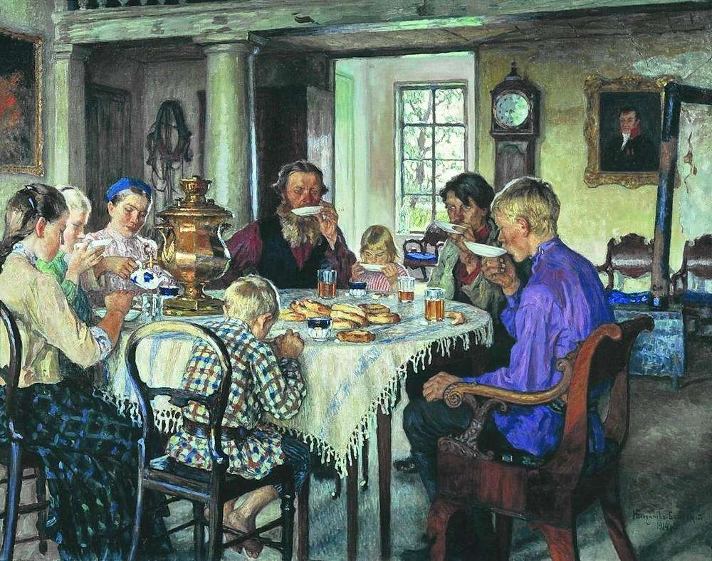
Богданов-Бельский Н.П. «Новые хозяева»

Slide 3
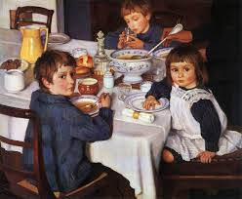
Серебрякова З. «За завтраком»

Slide 4
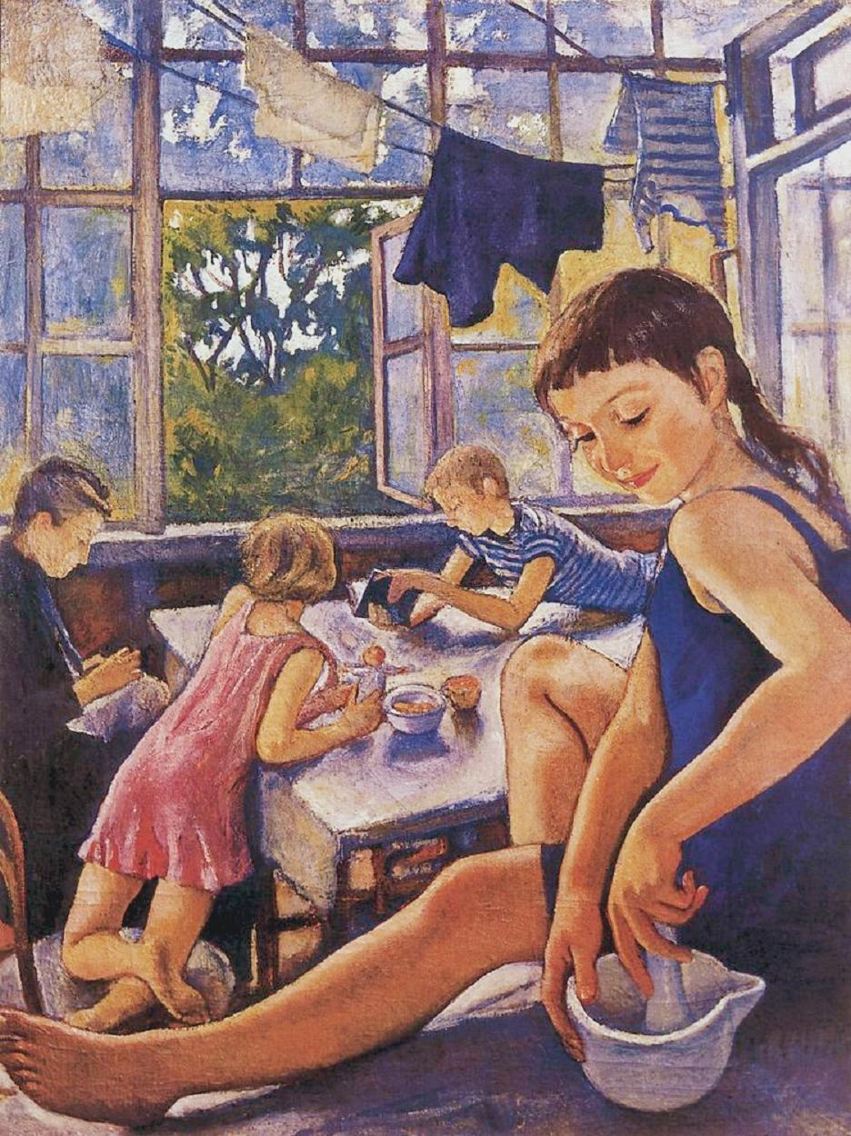
Серебрякова З. «На террасе»

Slide 5
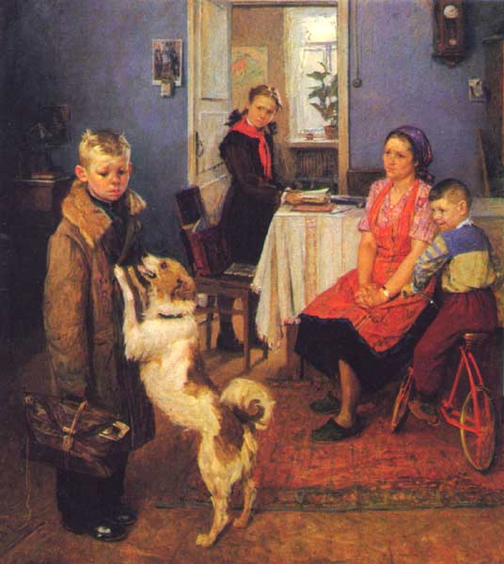
Решетников Ф.П. «Опять двойка»

Slide 6
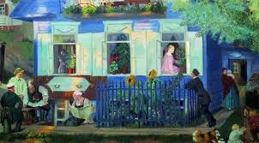
Кустодиев Б.М. «Голубой домик»

Slide 7
Спасибо за внимание

